Slide 1
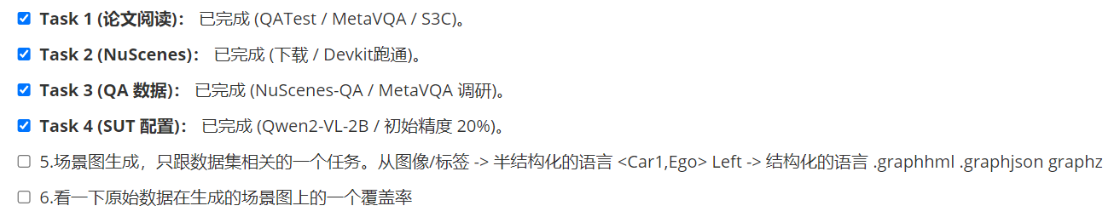

Slide 2
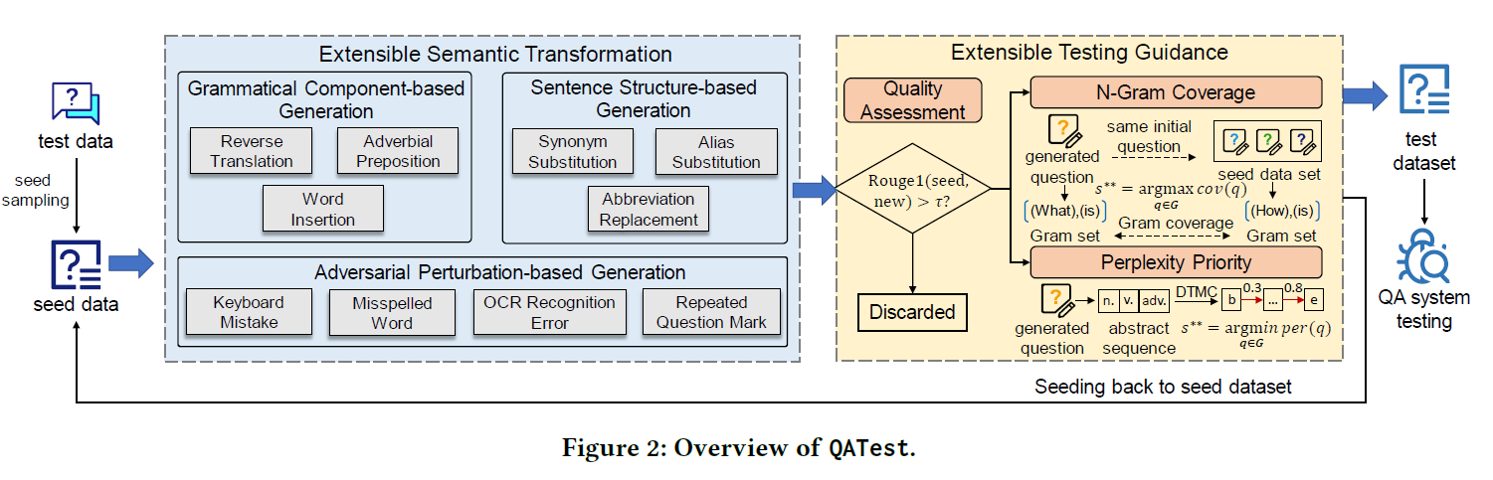

Slide 3
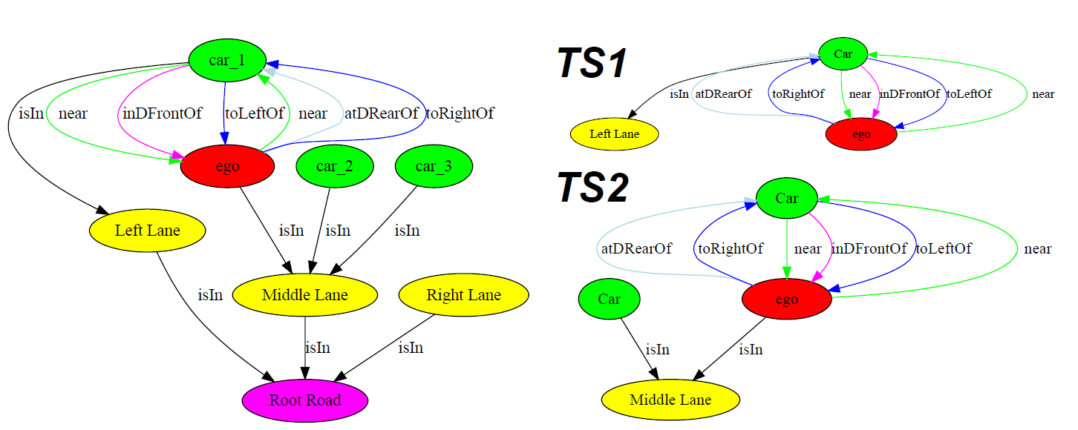

Slide 4
N-Gram提高了语言鲁棒性，但是无法无法创造语义多样性。QATest极大受限于种子集
S3C可以解决多样性问题，通过合理的元素抽取和关系构建，进行排列组合，尽可能让问题覆盖更多情况

Slide 5
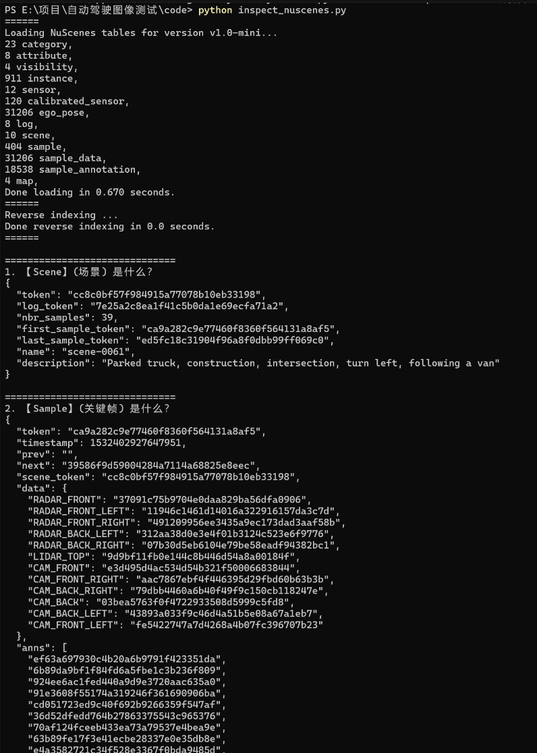
NuScenes数据集

Slide 6
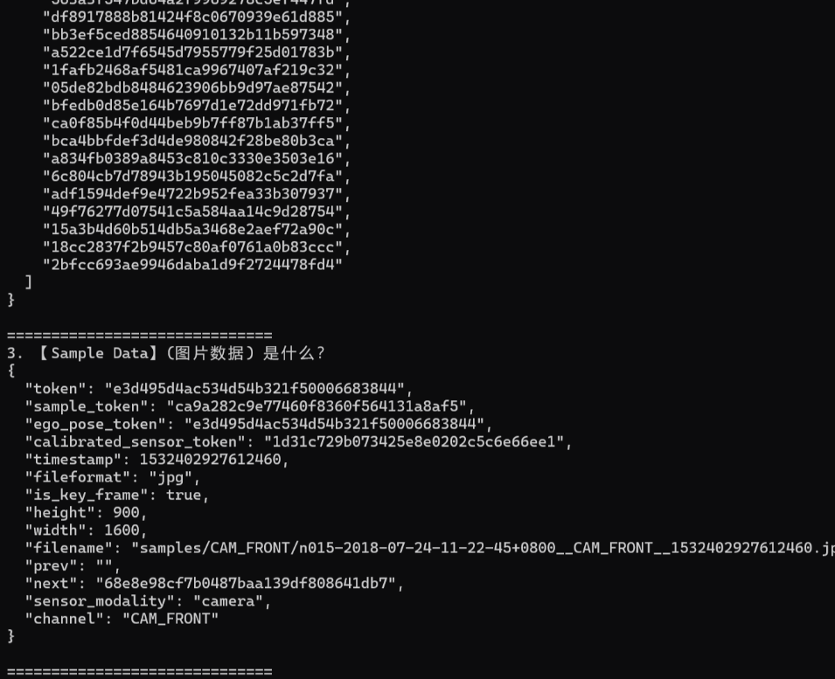
NuScenes数据集

Slide 7
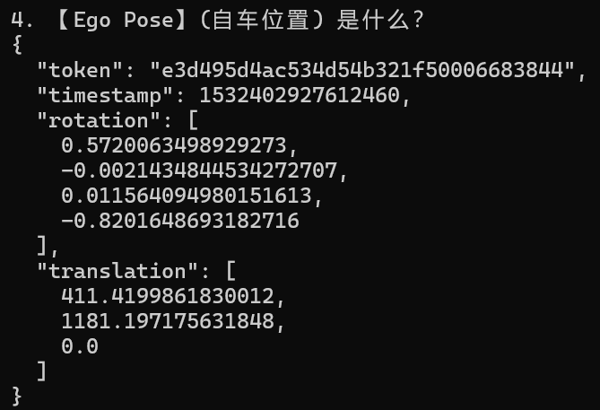
NuScenes数据集

Slide 8
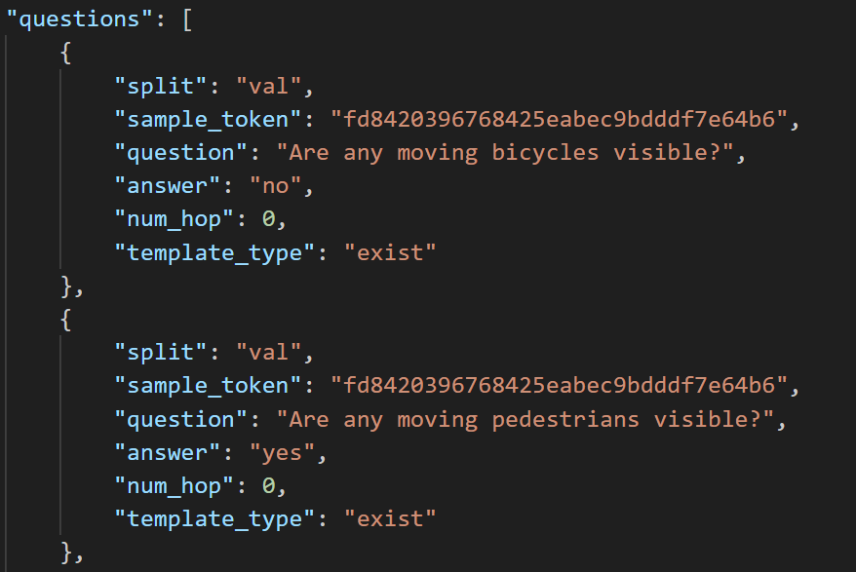
NuScenes_QA

Slide 9
NuScenes_QA
核心考察感知
题型：计数、存在性、状态
标注方式：基于模板程序化生成

Slide 10
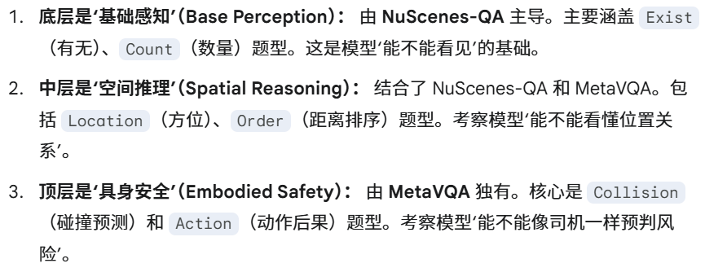
QA考察类型

Slide 11
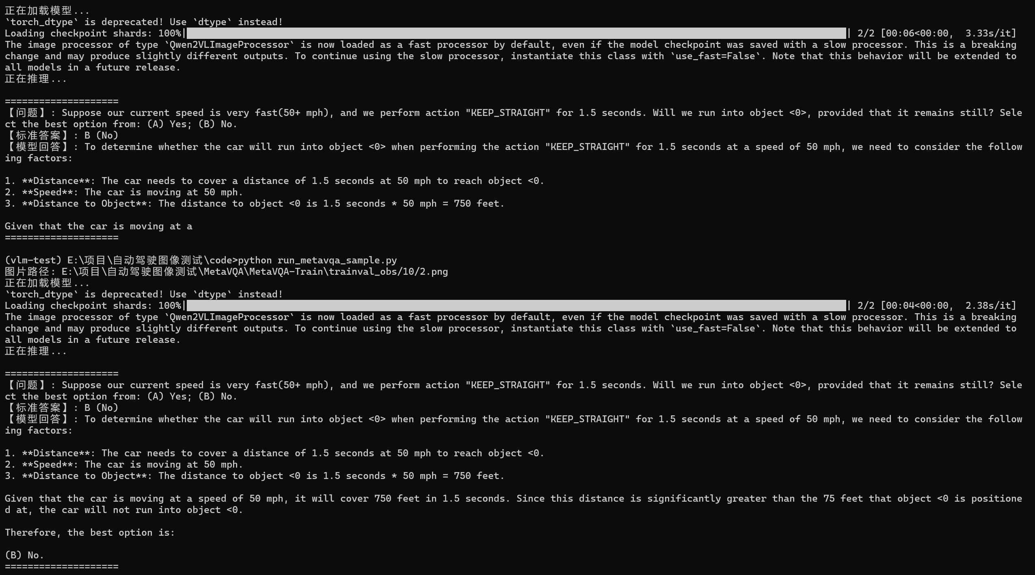
MetaVQA
Qwen2-VL-2B-Instruct

Slide 12
Qwen2-VL-2B在NuScenes-QA上的测试结果

